Slide 1

CHỦ ĐỀ: GÓC HỌC TẬP CUẢ EM
BÀI 3: ỐNG ĐỰNG BÚT TIỆN DỤNG

Slide 2
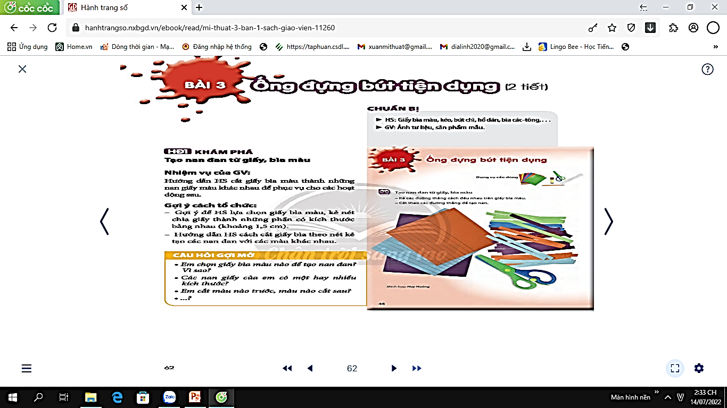
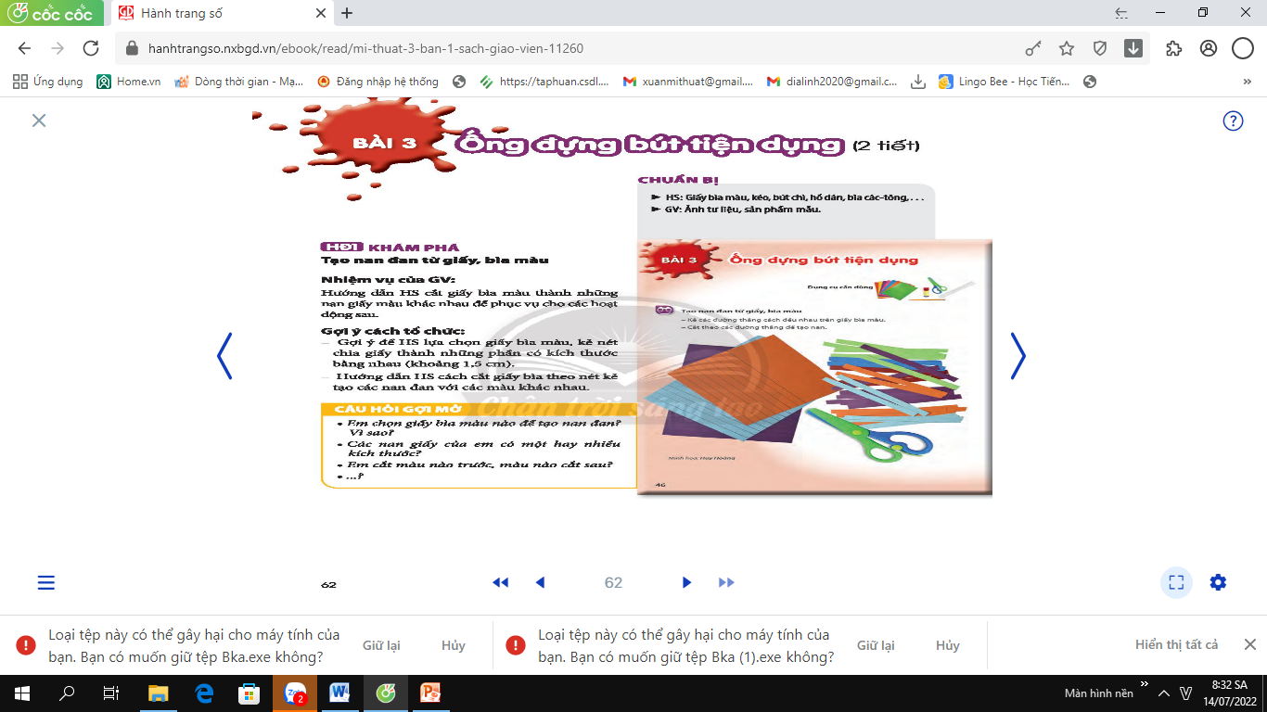
KHÁM PHÁ
* Tạo nan đan từ giấy, bìa màu

Slide 3
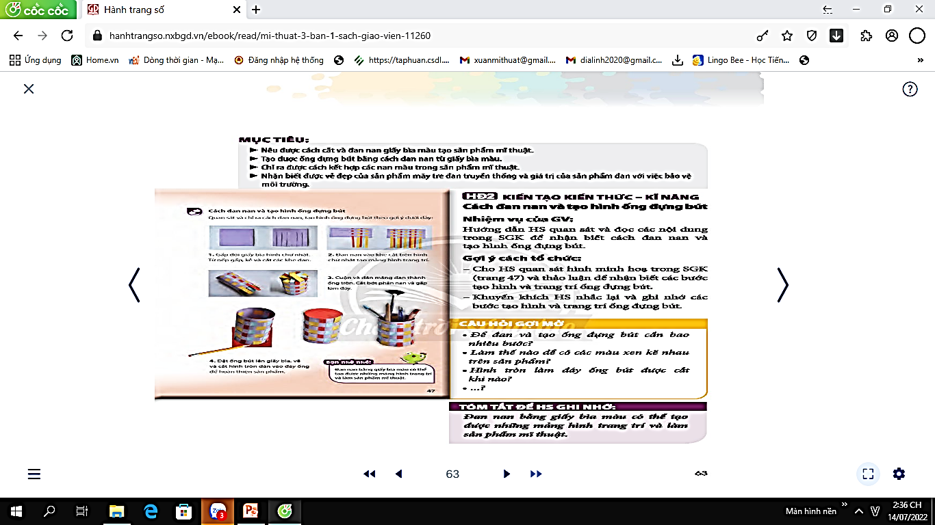
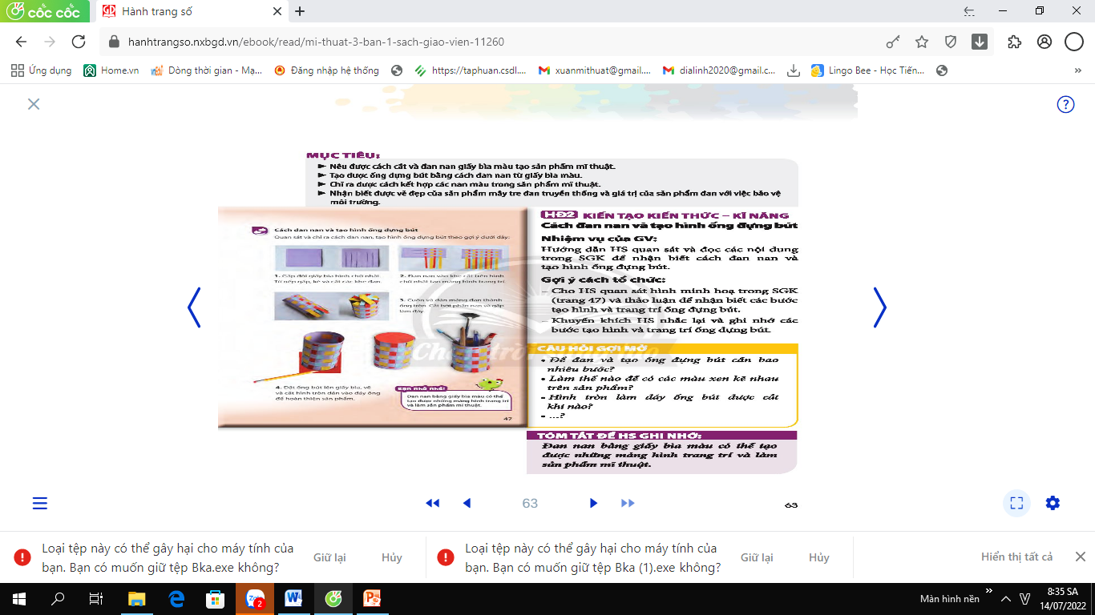
KIẾN TẠO KIẾN THỰC KĨ NĂNG
* Cách đan nan và tạo hình ống đựng bút

Slide 4
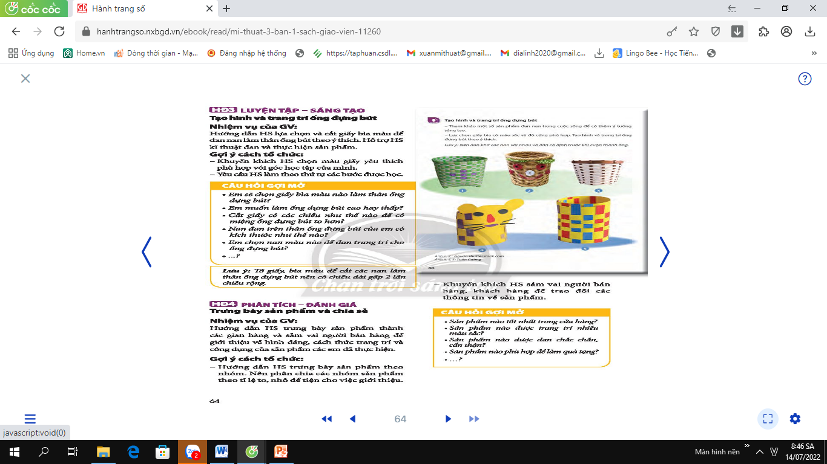
LUYỆN TẬP – SÁNG TẠO
* Tạo hình và trang trí ống đựng bút

Slide 5
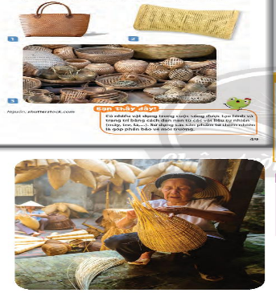
VẬN DỤNG – SÁNG TẠO
* Tìm hiểu một số sản phẩm đan nan trong cuộc sống.

